Slide 1







IIS BELLUZZI FIORAVANTI
Elezioni per il consiglio d'istituto
domenica 27 novembre, ore 8 - 12
lunedì 28 novembre, ore 8 -13,30
LISTA 1 " PER UNA SCUOLA APERTA E PARTECIPATA"
RENDERE LA SCUOLA POLO CIVICO, CENTRO DI AGGREGAZIONE QUOTIDIANA PER IL TERRITORIO, LUOGO DI FORMAZIONE, DI CULTURA, DI PRESIDIO, DI INCONTRO DELLE DIVERSITÀ E DI SOLIDARIETÀ OLTRE LA TRADIZIONALE FUNZIONE ISTITUZIONALE DI ISTRUZIONE.

Slide 2

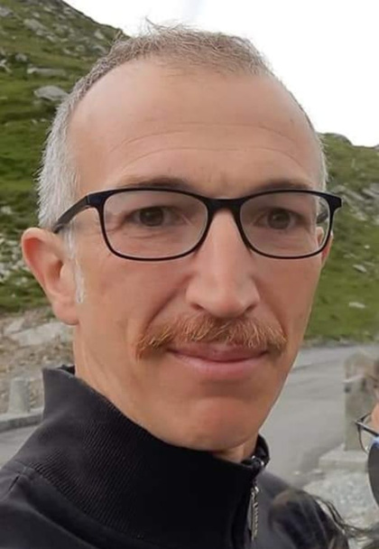
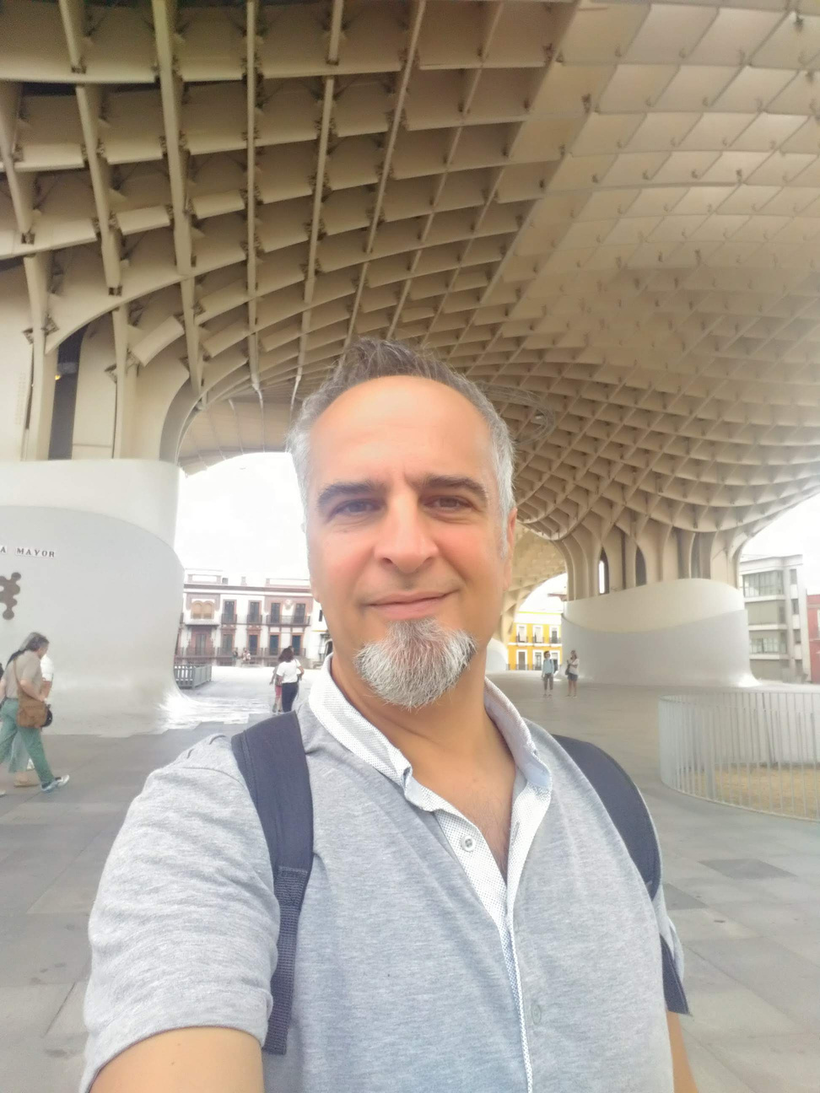
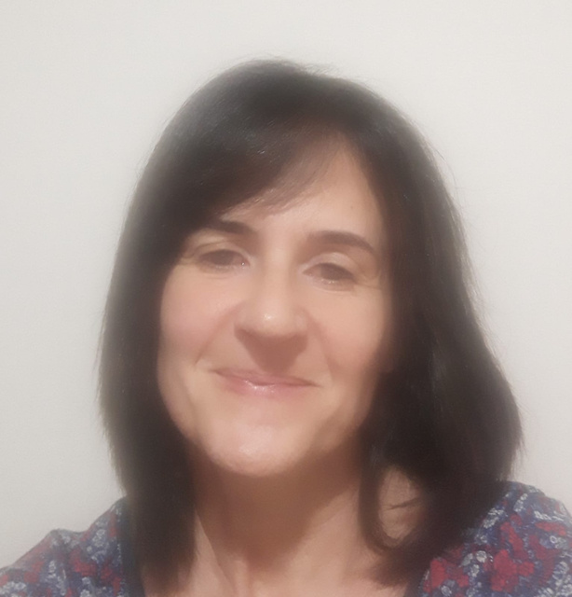
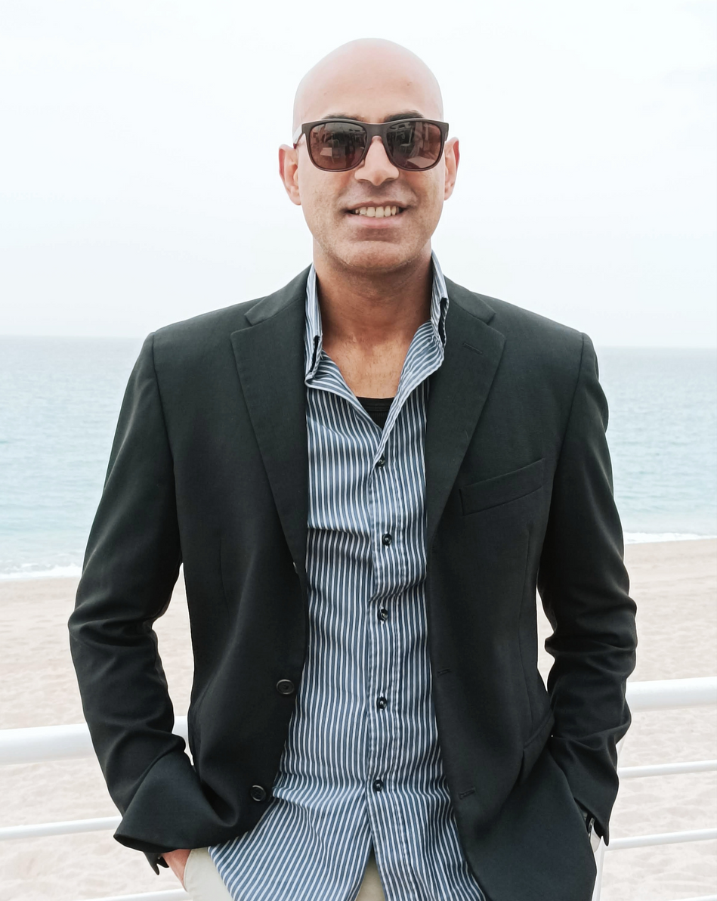
I CANDIDATI
4^ - Chimica, Materiali e Biotecnologie
3^ Informatica e Telecomunicazioni
4^ Meccanica, Meccatronica ed Energia
1^ - Chimica, Materiali e Biotecnologie
Federico Mattioli
Berardino Derario detto Dino
Cinzia Marchetti
Kamran Sirhindi
Nutro da anni la passione per la partecipazione al mondo della Scuola perché credo che su questa si fondino la nostra società e il nostro futuro e non ci sia posto migliore dove investire il proprio tempo, per i nostri figli ma anche per noi. Sarei felice di mettere a disposizione l’esperienza acquisita nei passati 11 anni di Consiglio di Istituto anche per questi ultimi anni.
Vorrei una scuola capace di garantire ai nostri figli una crescita ed una istruzione di qualità, in grado di coinvolgerli e di valorizzarli: una preziosa alleata delle famiglie.
Già membro del CdI in scadenza.
Vorrei una scuola con una didattica sempre al passo con i cambiamenti e progressi nel mondo del lavoro e nella nostra società.
Vorrei una scuola innovativa, inclusiva e capace di formare cittadini consapevoli.
Già membro del CdI in scadenza.

Slide 3
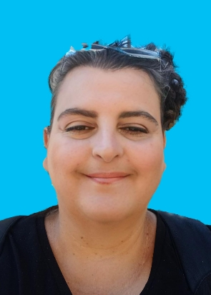
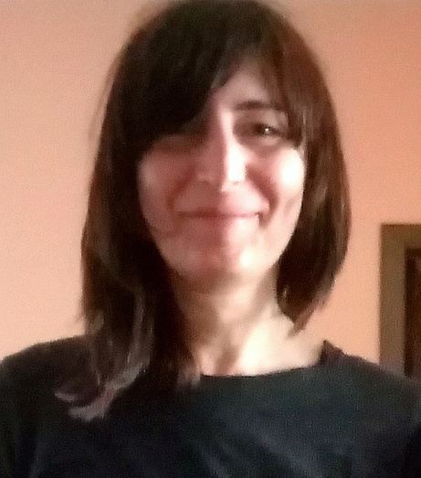
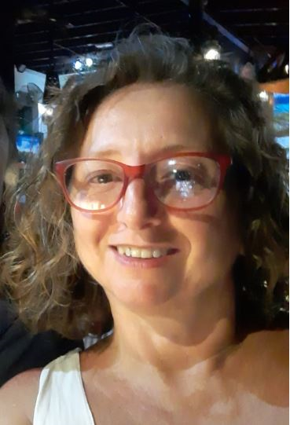
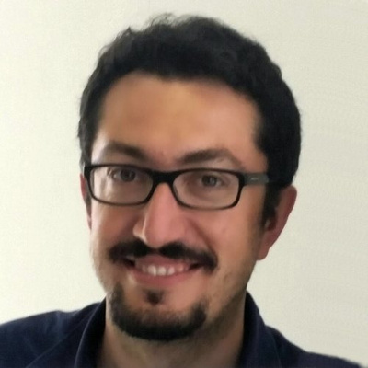
I CANDIDATI
3^ Chimica, Materiali e Biotecnologie
3^ Informatica e Telecomunicazioni
3^ Meccanica, Meccatronica ed Energia
3^ Informatica e Telecomunicazioni
Barbara Franchi
Clarissa Dondi
Anna Zurla
Ruggero Costa
Vorrei che la scuola fosse un posto dove i nostri figli possano prepararsi a diventare adulti e che a distanza di anni ricordino con nostalgia.
Vorrei che la scuola fosse un punto di riferimento per ragazzi e ragazze nel loro percorso di crescita.
Vorrei che la scuola dei nostri figli fosse, per loro, un luogo piacevole dove imparare cose nuove.
Per me, come genitore, vorrei che la scuola fosse un luogo dove le occasioni di condivisione siano la normalità e non collegate esclusivamente ad eventi urgenti.
Vorrei una scuola che porti i nostri ragazzi a diventare adulti responsabili e coinvolti nella realtà che li circonda.

Slide 4








COME SI VOTA
ELEZIONI DEL CONSIGLIO DI ISTITUTO
COMPONENTE GENITORI
N. LISTA
MOTTO
PREFERENZE
a) SI PUO' VOTARE LA LISTA
Nome Cognome Nome Cognome
Nome Cognome
Nome Cognome
I
“ PER UNA SCUOLA APERTA E PARTECIPATA”
Apporre un segno sul numero
romano della lista che si intende votare
oppure
N. LISTA
MOTTO
PREFERENZE
b) SI PUO' VOTARE
IL CANDIDATO
Nome Cognome Nome Cognome
Nome Cognome
Nome Cognome
I
“ PER UNA SCUOLA APERTA E PARTECIPATA”
Apporre un segno sul riquadro corrispondente al candidato prescelto
si può votare un solo candidato!

